Slide 1
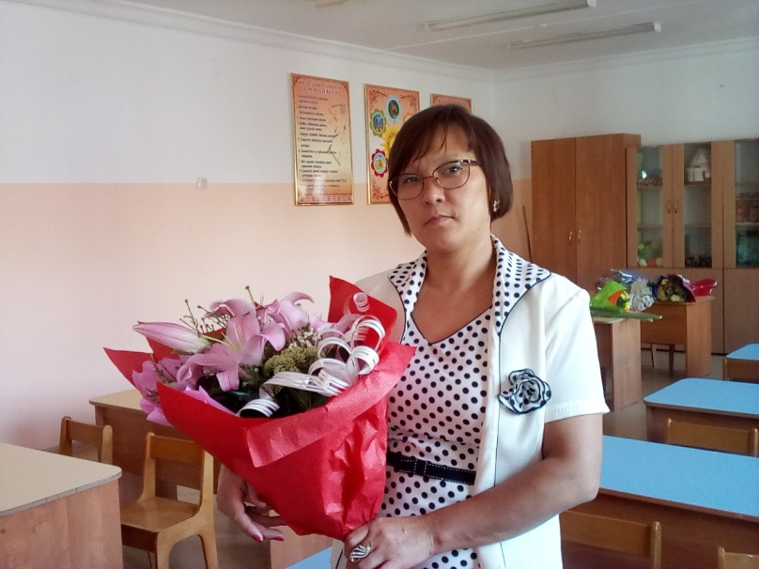
Алматы облысы Еңбекшіқазақ ауданы Ақши ауылы
«Бөлек батыр атындағы орта мектеп» КММ
Пән: Әдебиеттік оқу
Сынып: 3
Бастауыш сынып мұғалімі:
Жанбабаева Гульнафис Алпысбаевна

Slide 2

Бөлім: Су- тіршілік көзі
Сабақтың тақырыбы:
«Жануарлар суды қалай ішеді?»
Сейіл Боранбаев

Slide 3
Оқу мақсаттары:
3.1.2.1 шығарманың мазмұнын бірлесе құрастырған жоспар бойынша немесе өз сөзімен толық/таңдауына қарай мазмұндау/ сахналау;
1
2
3.2.1.2 шығарманы іштей саналы түрде түсініп, көз жүгіртіп/ шолып/ түртіп алып/ қажетті ақпаратты тауып/ белгі қойып/сын тұрғысынан бағалап оқу;

Slide 4
Бағалау критерийі:
1
Өлеңді мәнерлеп оқып, жоспар құрады;
2
Қажетті ақпаратты тауып, мәтінді сахналайды/ түртіп алады/ өлең жолдарын мәтін түріне өзгертеді;
3
«Пайдалы сусындар» тақырыбында постер дайындайды.
3

Slide 5
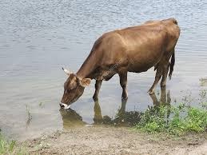
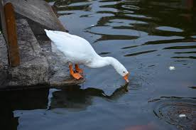
Бейнеролікті көріп, сұрақтарға жауап бер.
http://www.rosbalt.ru/like/2017/05/12/1614623.html
-Бейне материалдан не көрдіңдер?
-Шыбындар суды қалай ішеді?
-Тауық, торғайлар суды қалай ішеді екен?
-Сиыр мен есек суды қалай ішті?

Slide 6
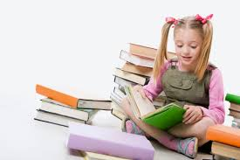
Оқулықпен жұмыс. 89-92 беттер
Өлеңді мәнерлеп оқы, жоспар құр

Slide 7
2 –тапсырма
Жануарлардың су ішу ерекшеліктерін түртіп жазып алады, өлең жолдарын өз сөзімен толық мәтін түрінде өзгертіп жазады;
.
Жылқы -Жан-жағына елеңдеп, Үзіп-үзіп ішеді. Тұнық суға тереңдеп, Жүзіп-жүзіп ішеді. Себебі не сондағы? -Тым талғампаз болғаны. | Жылқы
1 жолы | «Мен көрдім» нені? | Мен түйені көрдім.
2 жолы | Қандай және не істеді? | Сабырлы, су ішті.
3 жолы | Қалай? | Асықпай, тұрып-тұрып ішті.

Slide 8
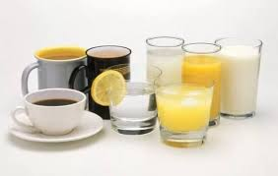
3- тапсырма
«Пайдалы сусындар» тақырыбына таныстырылым дайында.

Slide 9
«Анкета» әдісі
Сабақта мен | белсенді/ енжар болдым
Өз жұмысыма | қанағаттанамын/ қанағаттанбаймын
Сабақ маған | ұзақ/қысқа болып көрінді
Сабақта мен | шаршадым/ шарашамадым
Менің көңіл-күйім | көтерілді/ түсті
Сабақ материалы мен үшін | Қызықты/ қызықсыз Түсінікті/түсініксіз Пайдалы/пайдасыз
Үй тапсырмасы маған | Оңай/қиын болып көрінеді

